Slide 1
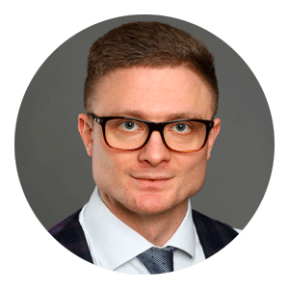
АЛЕКСЕЙ ВЛАДИМИРОВИЧ АНОХИН
Преподаватель ФГБУ «ВНИИ ТРУДА» МИНТРУДА РОССИИ, КЭН, Сертифицированный лектор – Российского Общества «Знание»

Slide 2
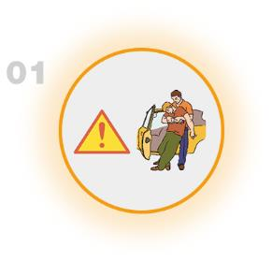
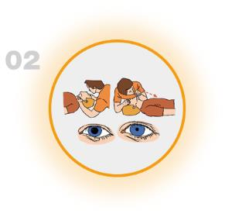
ПЕРВООЧЕРЕДНЫЕ ДЕЙСТВИЯ ПРИ ОКАЗАНИИ ПЕРВОЙ ПОМОЩИ ПОСТРАДАВШИМ
Убедись, что тебе и пострадавшему ничто не угрожает. Используй медицинские перчатки для защиты от биологических жидкостей пострадавшего. Вынеси (выведи) пострадавшего в безопасную зону
Определи наличие пульса, самостоятельного дыхания, реакции зрачков на свет.

Slide 3
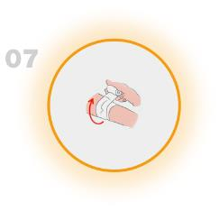
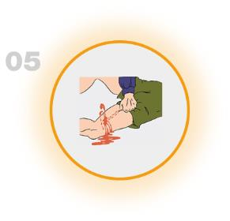
ТОЛЬКО ПОСЛЕ ОСТАНОВКИ НАРУЖНОГО КРОВОТЕЧЕНИЯ, ВОССТАНОВЛЕНИЯ
САМОСТОЯТЕЛЬНОГО ДЫХАНИЯ И СЕРДЦЕБИЕНИЯ ДЕЛАЙ СЛЕДУЮЩЕЕ:
Вызови (самостоятельно или
с помощью окружающих) "скорую помощь". Наложи асептическую (чистую) повязку на раны.
Останови наружное кровотечение

Slide 4
ПЕРВАЯ ПОМОЩЬ ПРИ ПОРАЖЕНИИ ЭЛЕКТРИЧЕСКИМ ТОКОМ

Slide 5
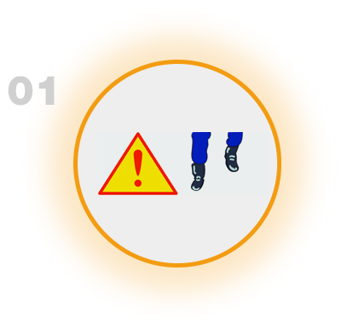
ПЕРВАЯ ПОМОЩЬ ПРИ ПОРАЖЕНИИ ЭЛЕКТРИЧЕСКИМ ТОКОМ
ВЫЗОВИ (САМОСТОЯТЕЛЬНО ИЛИ С ПОМОЩЬЮ ОКРУЖАЮЩИХ) "СКОРУЮ ПОМОЩЬ".

Slide 6
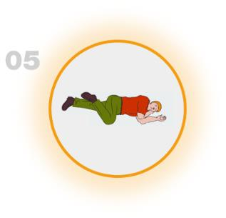
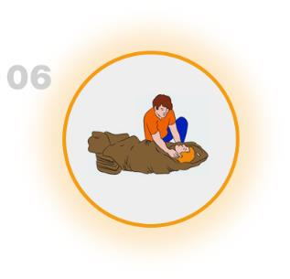
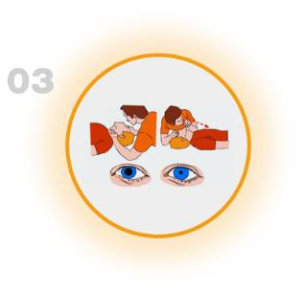
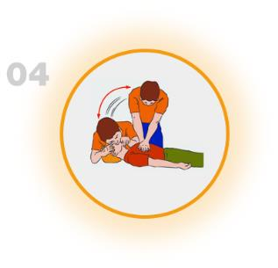
Определи наличие пульса на сонной артерии, самостоятельного дыхания
При отсутствии признаков жизни проведи сердечно-легочную реанимацию
При восстановлении самостоятельного дыхания
и сердцебиения придай пострадавшему устойчивое боковое положение
Если пострадавший пришел в сознание, укрой и согрей его. Следи за его состоянием до прибытия медицинского персонала, может наступить повторная остановка сердца

Slide 7
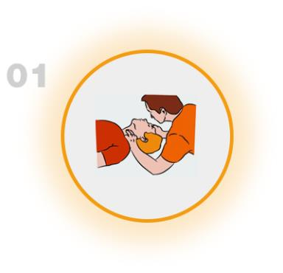
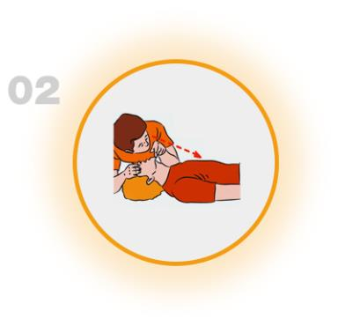
ПРАВИЛА ОПРЕДЕЛЕНИЯ НАЛИЧИЯ ПУЛЬСА, САМОСТОЯТЕЛЬНОГО ДЫХАНИЯ!!! (обморок, кома, клиническая смерть).
Прислушайся к дыханию, установи наличие или отсутствие движений грудной клетки. (Движение грудной клетки есть - пострадавший жив.)
Определи наличие пульса на сонной артерии. (Пульс есть - пострадавший жив.)
К РЕАНИМАЦИИ ПРИСТУПАЙ ТОЛЬКО ПРИ ОТСУТСТВИИ
ПРИЗНАКОВ ЖИЗНИ (ПУНКТЫ 1-2).

Slide 8
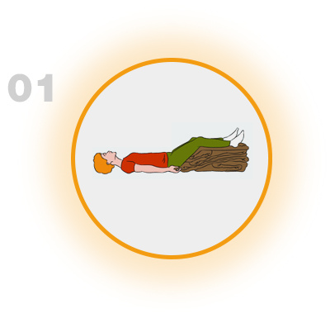
ПЕРВАЯ ПОМОЩЬ ПРИ ОБМОРОКЕ
Уложи пострадавшего на спину с приподнятыми ногами, ослабь галстук, расстегни ворот верхней одежды, ослабь брючный ремень, сними обувь, обеспечь доступ свежего воздуха. Обратиться к врачу для обследования
и определения причины обморока
ПРИЗНАКИ: БЛЕДНОСТЬ, ВНЕЗАПНАЯ КРАТКОВРЕМЕННАЯ ПОТЕРЯ СОЗНАНИЯ
ЕСЛИ СОЗНАНИЕ НЕ ВОССТАНАВЛИВАЕТСЯ БОЛЕЕ 3-5 МИНУТ, ВЫЗОВИ
(САМОСТОЯТЕЛЬНО ИЛИ С ПОМОЩЬЮ ОКРУЖАЮЩИХ) "СКОРУЮ ПОМОЩЬ".

Slide 9
ПОРЯДОК ПРОВЕДЕНИЯ СЕРДЕЧНО-ЛЕГОЧНОЙ РЕАНИМАЦИИ
ПОСЛЕДОВАТЕЛЬНОСТЬ ПРОВЕДЕНИЯ ИСКУССТВЕННОЙ ВЕНТИЛЯЦИИ ЛЕГКИХ,ЕСЛИ ВАШ БЛИЗКО ЗНАКОМЫЙ И РЕАНИМИРУЕТЕ НЕ ОДИН

Slide 10
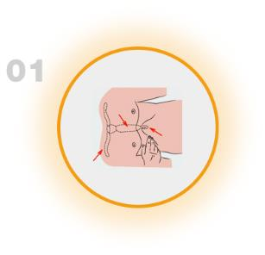
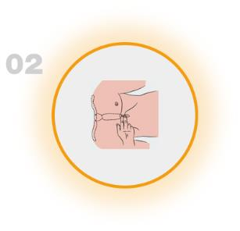
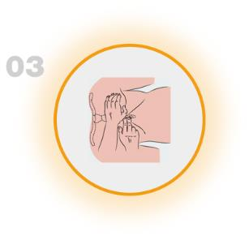
ПРАВИЛА ПРОВЕДЕНИЯ ЗАКРЫТОГО
(НЕПРЯМОГО) МАССАЖА СЕРДЦА
Определи место расположения мечевидного отростка, как показано на рисунке
Определи точку компрессии на два поперечных пальца выше мечевидного отростка, строго по центру вертикальной оси
Положи основание ладони
на точку компрессии, развернув большой палец
ГЛУБИНА ПРОДАВЛИВАНИЯ ГРУДНОЙ КЛЕТКИ ДОЛЖНА БЫТЬ НЕ МЕНЕЕ 3-4 СМ,
100-110 НАДАВЛИВАНИЙ В 1 МИНУТУ

Slide 11
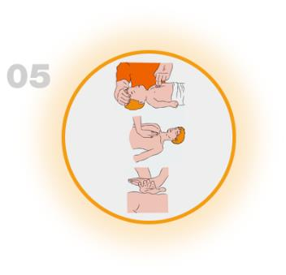
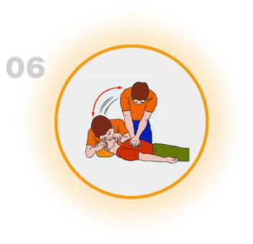
детям грудного возраста массаж производят ладонными поверхностями второго и третьего пальцев; подросткам - ладонью одной руки; у взрослых упор делается на основании ладоней, большой палец направлен на голову (на ноги) пострадавшего. Пальцы приподняты и не касаются грудной клетки.
Чередуй два "вдоха" искусственной вентиляции легких (ИВЛ) с 30 надавливаниями, когда два человека, один только непрямой массаж сердца, проводящих реанимацию
ПРОВОДИТЬ ЗАКРЫТЫЙ МАССАЖ СЕРДЦА
НУЖНО ТОЛЬКО НА ТВЕРДОЙ ПОВЕРХНОСТИ!

Slide 12
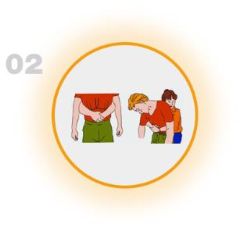
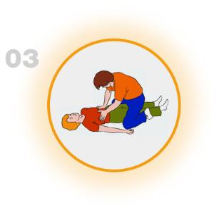
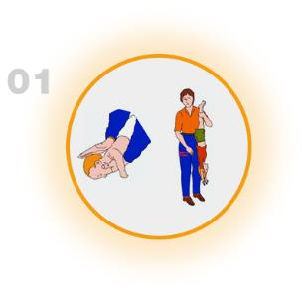
УДАЛЕНИЕ ИНОРОДНОГО ТЕЛА
ИЗ ДЫХАТЕЛЬНЫХ ПУТЕЙ ПРИЕМОМ ГЕЙМЛИХА
Обхвати пострадавшего сзади руками и сцепи их в "замок" чуть выше его пупка,
под реберной дугой. С силой резко надави - сложенными в "замок" кистями - в надчревную область. Повтори серию надавливаний 3 раза. Беременным женщинам сдавливать нижние отделы грудной клетки
Если пострадавший без сознания, сядь сверху на бедра, обеими ладонями резко надави на реберные дуги. Повтори серию надавливаний 3 раза
Положи младенца на предплечье левой руки, ладонью правой руки хлопни 2-3 раза между лопатками. Переверни младенца вниз головой и подними его
за ноги
ЕСЛИ В ХОДЕ РЕАНИМАЦИИ САМОСТОЯТЕЛЬНОЕ ДЫХАНИЕ, СЕРДЦЕБИЕНИЕ НЕ ВОССТАНАВЛИВАЮТСЯ,
А ЗРАЧКИ ОСТАЮТСЯ ШИРОКИМИ В ТЕЧЕНИЕ 30-40 МИНУТ И ПОМОЩИ НЕТ, СЛЕДУЕТ СЧИТАТЬ,
ЧТО НАСТУПИЛА БИОЛОГИЧЕСКАЯ СМЕРТЬ ПОСТРАДАВШЕГО

Slide 13
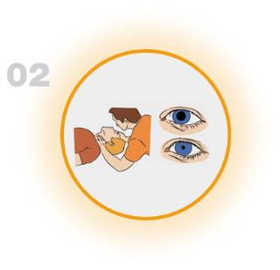
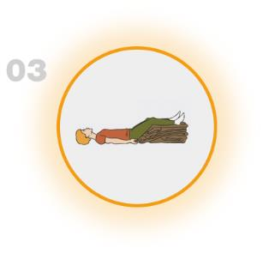
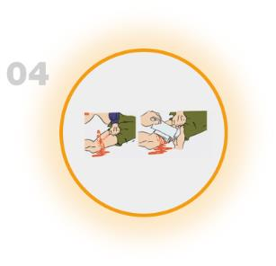
ПЕРВАЯ ПОМОЩЬ ПРИ НАРУЖНОМ КРОВОТЕЧЕНИИ
Убедись, что ни тебе, ни пострадавшему ничто не угрожает, надень защитные (резиновые) перчатки, вынеси (выведи) пострадавшего за пределы зоны поражения
Определи наличие пульса на сонных артериях, наличие самостоятельного дыхания, наличие реакции зрачков на свет
При значительной кровопотере уложить пострадавшего
с приподнятыми ногами
Останови кровотечение! Вызови (самостоятельно или с помощью окружающих) "скорую помощь".

Slide 14
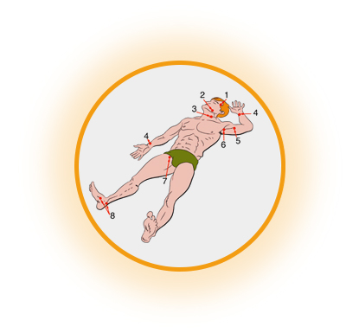
1.Височная
2.Челюстная
3.Сонная
4.Лучевая
5.Плечевая
6.Подмышечная
7.Бедренная
8.Большеберцовая
На конечностях точка прижатия артерии к кости должна быть выше места кровотечения.
На шее и голове - ниже раны или в ране (прижать пальцем).

Slide 15
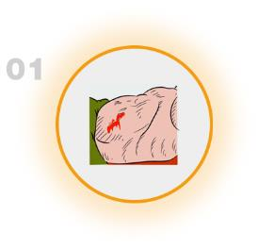
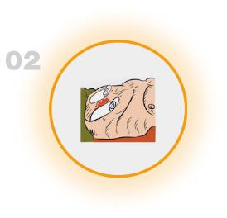
ПЕРВАЯ ПОМОЩЬ
ПРИ РАНЕНИИ ЖИВОТА
ВЫЗОВИ (САМОСТОЯТЕЛЬНО ИЛИ С ПОМОЩЬЮ ОКРУЖАЮЩИХ) "СКОРУЮ ПОМОЩЬ", ОБЕСПЕЧЬ ДОСТАВКУ ПОСТРАДАВШЕГО В ЛЕЧЕБНОЕ УЧРЕЖДЕНИЕ

Slide 16
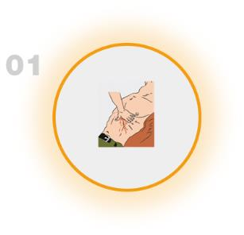
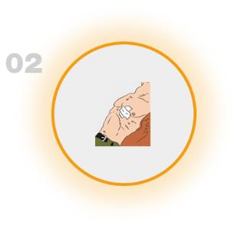
ПЕРВАЯ ПОМОЩЬ
ПРИ ПРОНИКАЮЩЕМ
РАНЕНИИ ГРУДНОЙ КЛЕТКИ
ВЫЗОВИ (САМОСТОЯТЕЛЬНО ИЛИ С ПОМОЩЬЮ ОКРУЖАЮЩИХ) "СКОРУЮ ПОМОЩЬ", ОБЕСПЕЧЬ ДОСТАВКУ ПОСТРАДАВШЕГО В ЛЕЧЕБНОЕ УЧРЕЖДЕНИЕ

Slide 17
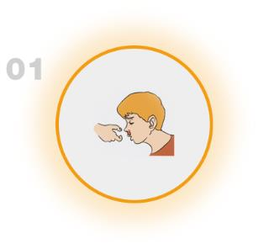
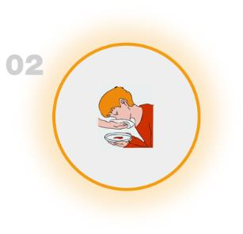
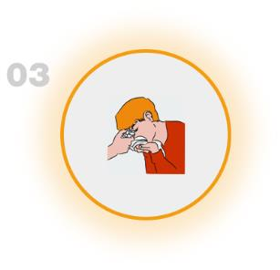
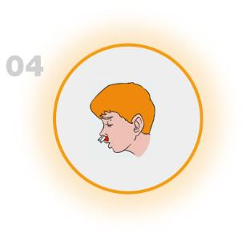
ПЕРВАЯ ПОМОЩЬ ПРИ КРОВОТЕЧЕНИИ ИЗ НОСА
Усади пострадавшего, слегка наклони его голову вперед и дай стечь крови. Сожми на 5-10 минут нос чуть выше ноздрей.
При этом пострадавший должен дышать ртом!
Предложи пострадавшему сплевывать кровь. (При попадании крови в желудок может развиться рвота.)
Приложи холод к переносице (мокрый платок, снег, лед)
Если кровотечение из носа не остановилось в течение 15 минут - введи в носовые ходы свернутые в рулончик марлевые тампоны
ЕСЛИ КРОВОТЕЧЕНИЕ В ТЕЧЕНИЕ 15-20 МИНУТ
НЕ ОСТАНАВЛИВАЕТСЯ, НАПРАВЬ ПОСТРАДАВШЕГО
В ЛЕЧЕБНОЕ УЧРЕЖДЕНИЕ.

Slide 18
ПЕРВАЯ ПОМОЩЬ
ПРИ ПЕРЕЛОМАХ КОСТЕЙ ОТВЛЕКАТЬ ОТ ПАНИЧЕСКИХ АТАК, НЕ ТРОГАТЬ

Slide 19
ПЕРВАЯ ПОМОЩЬ
ПРИ ОЖОГАХ

Slide 20
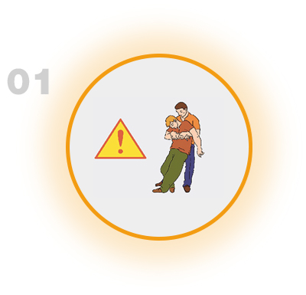
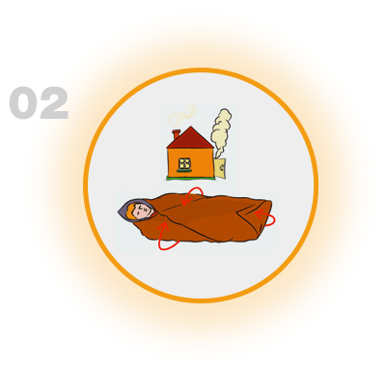
ПЕРВАЯ ПОМОЩЬ
ПРИ ОБЩЕМ ПЕРЕОХЛАЖДЕНИИ
ВЫЗОВИ (САМОСТОЯТЕЛЬНО ИЛИ С ПОМОЩЬЮ ОКРУЖАЮЩИХ) "СКОРУЮ ПОМОЩЬ".
Вынеси (выведи) пострадавшего за пределы зоны поражения, обеспечив собственную безопасность
Занеси пострадавшего в теплое помещение
или согрей пострадавшего (укутай пострадавшего теплым (спасательным) одеялом, одеждой)
Если пострадавший в сознании, дай обильное горячее сладкое питье. Накорми горячей пищей. Использование алкоголя запрещено!
ПРИ ПРИЗНАКАХ СОБСТВЕННОГО ПЕРЕОХЛАЖДЕНИЯ БОРИСЬ
СО СНОМ, ДВИГАЙСЯ; ИСПОЛЬЗУЙ БУМАГУ, ПЛАСТИКОВЫЕ ПАКЕТЫ И ДРУГИЕ СРЕДСТВА ДЛЯ УТЕПЛЕНИЯ СВОЕЙ ОБУВИ
И ОДЕЖДЫ; ИЩИ ИЛИ СТРОЙ УБЕЖИЩЕ ОТ ХОЛОДА

Slide 21
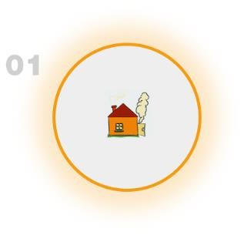
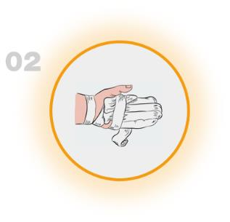
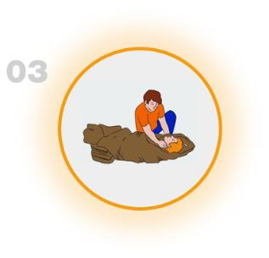
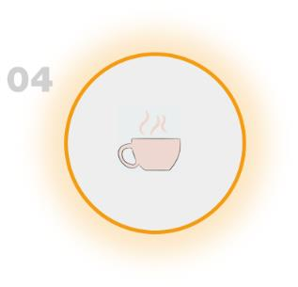
ПЕРВАЯ ПОМОЩЬ
ПРИ ОТМОРОЖЕНИИ
Внеси пострадавшего в теплое помещение
Укутай отмороженные участки тела
в несколько слоев. Нельзя ускорять внешнее согревание отмороженных частей тела. Тепло должно возникнуть внутри с восстановлением кровообращения
Укутай пострадавшего в одеяла,
при необходимости переодень
в сухую одежду
Дай обильное горячее сладкое питье. Накорми горячей пищей
ПРИ ОТМОРОЖЕНИИ ИСПОЛЬЗОВАТЬ МАСЛО ИЛИ ВАЗЕЛИН, РАСТИРАТЬ ОТМОРОЖЕННЫЕ УЧАСТКИ ТЕЛА СНЕГОМ ЗАПРЕЩЕНО

Slide 22
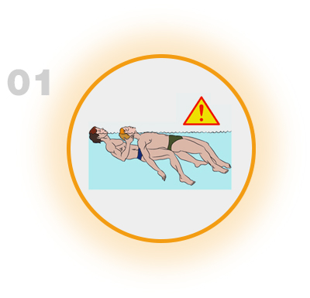
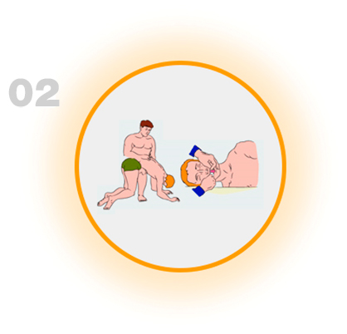
ПЕРВАЯ ПОМОЩЬ ПРИ УТОПЛЕНИИ
Убедись, что тебе ничто не угрожает. Извлеки пострадавшего из воды. (При подозрении
на перелом позвоночника вытаскивай пострадавшего на доске или щите.)
Уложи пострадавшего животом на свое колено, дай воде стечь из дыхательных путей. Обеспечь проходимость верхних дыхательных путей. Очисти полость рта от посторонних предметов (слизь, рвотные массы и т.п.).
ВЫЗОВИ (САМОСТОЯТЕЛЬНО ИЛИ С ПОМОЩЬЮ ОКРУЖАЮЩИХ) "СКОРУЮ ПОМОЩЬ".

Slide 23
Алгоритмы оказания первой помощи пострадавшим при травматических повреждениях и неотложных состояниях
ПЕРВАЯ ПОМОЩЬ ПРИ ПЕРОРАЛЬНЫХ ОТРАВЛЕНИЯХ (ПРИ ПОСТУПЛЕНИИ ТОКСИЧЕСКОГО ВЕЩЕСТВА ЧЕРЕЗ РОТ)
СРОЧНО ВЫЗОВИ БРИГАДУ СКОРОЙ МЕДИЦИНСКОЙ ПОМОЩИ. ВЫЯСНИ ОБСТОЯТЕЛЬСТВА ПРОИСШЕДШЕГО (В СЛУЧАЕ ЛЕКАРСТВЕННОГО ОТРАВЛЕНИЯ ПРЕДЪЯВИ ОБЕРТКИ ОТ ЛЕКАРСТВ ПРИБЫВШЕМУ МЕДИЦИНСКОМУ РАБОТНИКУ).

Slide 24
Алгоритмы оказания первой помощи при острых заболеваниях и неотложных состояниях
ПЕРВАЯ ПОМОЩЬ ПРИ СЕРДЕЧНОМ ПРИСТУПЕ, ИНСУЛЬТЕ, ЭПИЛЕПСИИ
ПРИЗНАКИ: ОСТРАЯ БОЛЬ ЗА ГРУДИНОЙ, ОТДАЮЩАЯ В ЛЕВУЮ ВЕРХНЮЮ КОНЕЧНОСТЬ, СОПРОВОЖДАЮЩАЯСЯ "СТРАХОМ СМЕРТИ", СЕРДЦЕБИЕНИЕ, ОДЫШКА.

Slide 25
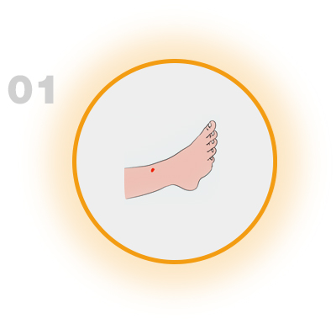
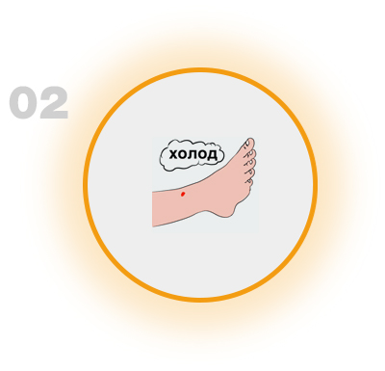
ПЕРВАЯ ПОМОЩЬ ПРИ УКУСАХ ЯДОВИТЫХ ЗМЕЙ, НАСЕКОМЫХ
Если больной без сознания, определи наличие пульса на сонных артериях, реакции зрачков на свет, самостоятельного дыхания.
Определи наличие сердцебиения самостоятельного дыхания, реакции зрачков на свет. При отсутствии приступай к сердечно-легочной реанимации.
ПРИ ВОЗНИКНОВЕНИИ АЛЛЕРГИЧЕСКОЙ РЕАКЦИИ ОБРАТИТЬСЯ К ВРАЧУ.
СЛЕДИ ЗА СОСТОЯНИЕМ БОЛЬНОГО ДО ПРИБЫТИЯ МЕДИЦИНСКОГО РАБОТНИКА

Slide 26
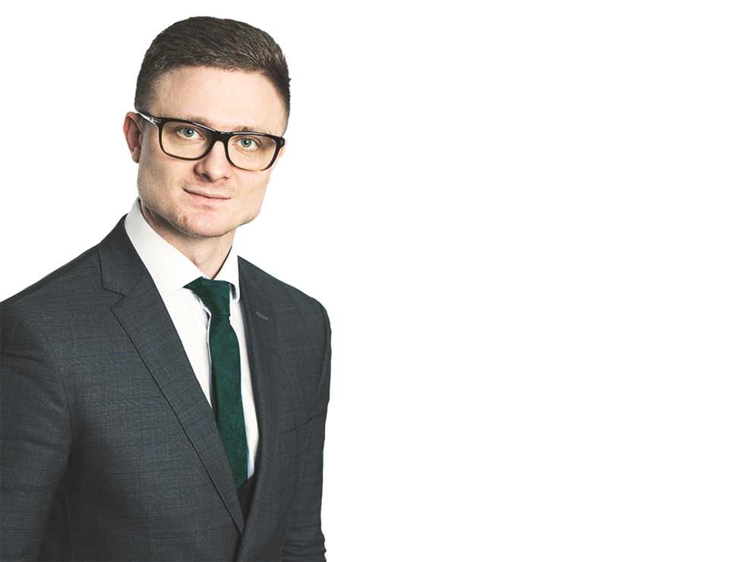
ЗАМЕСТИТЕЛЬ ДИРЕКТОРА ОБРАЗОВАТЕЛЬНОГО ЦЕНТРА ФГБУ «ВНИИ ТРУДА» МИНТРУДА РОССИИ.
ТЕЛ: 8 (929) 508-01-48 ТЕЛ: 8 (499) 164-93-84
E-MAIL: VCOTT@MAIL.RU

